Slide 1
3 – Conception
3.1 – Implémentation du protocole
Contraintes :
Fonctionnement avec :
    des microcontrôleurs (Mbed, Arduino)
    Linux
    Android
Facilement modulable
Simple d'utilisation
Création d'un bibliothèque en C++
Utilisation intensive de la norme C++14

Slide 2
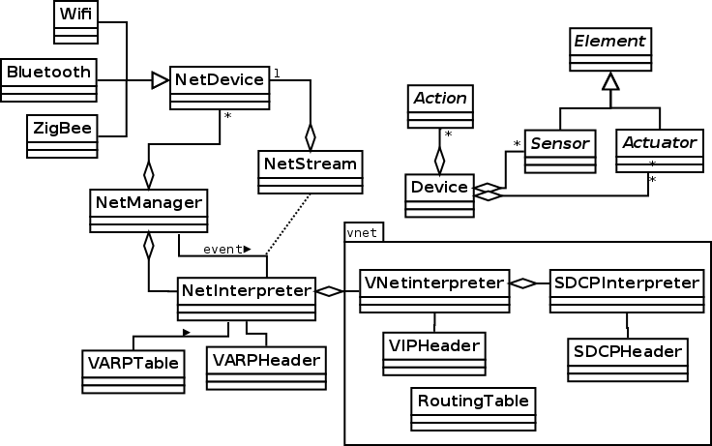
3 – Conception
3.2 – Représentation de la bibliothèque

Slide 3
3 – Conception
3.3 – Lecture des trames des protocoles
Définition des différents champs en bits.
Problème : lecture des données en octets.
Création d'une structure de donnée spécialisé (NetStream)
Structure de file
Insertion en fin de file (en bits ou octets)
Lecture en début de file (en bits ou octets)
Basé sur un chainage de tableau contigu d'octets

Slide 4
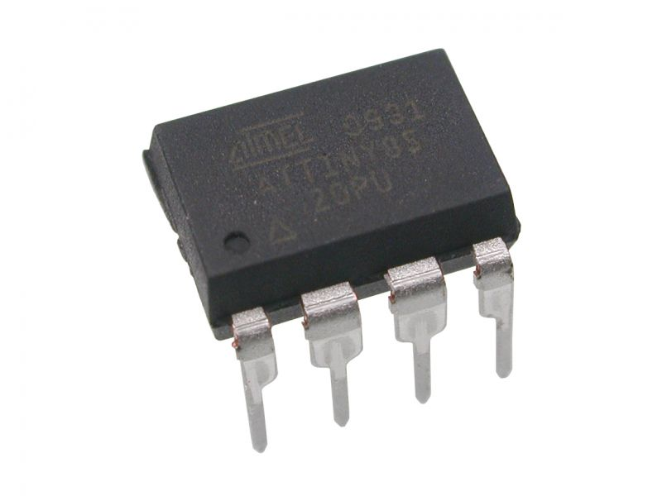
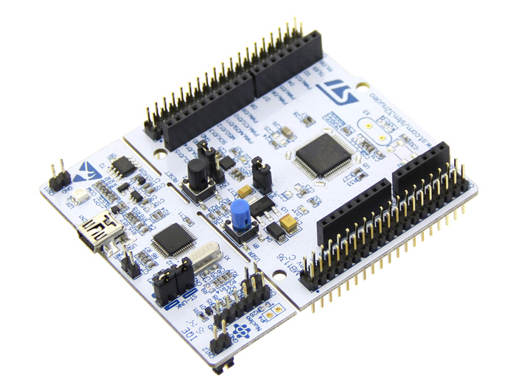
3 – Conception
3.4 – Compilation pour microcontrôleurs
Utilisation d' AtTiny :
8ko de Flash
512ko de RAM
Processeur à 1MHz (AtMega)
Utilise la bibliothèque Arduino
bibliothèque du protocole trop grosse
Utilisation de Nucleo F401RE :
Utilise la bibliothèque Mbed
150ko de Flash
96ko de RAM
Processeur à 84MHz (ARM)

Slide 5
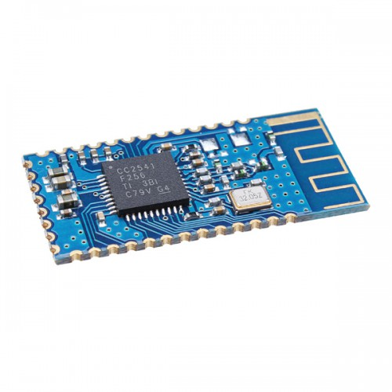
3 – Conception
3.5 – Communication en Bluetooth
Bluetooth Low Energy
Bolutek CC41-A
Caractéristiques du BLE :
Portée d'environ 20 mètres
Consomation très faible
Topologie en étoile
Problème : les modules Bolutek ne gère que le p2p.
Obligation de connexion/déconnexion pour le transport

